Slide 1
Муниципальное бюджетное дошкольное образовательное учреждение детский сад №18 «Солнышко»
муниципального образования Приморско - Ахтарский район
Конкурс «Читающая мама- читающая страна»
Номинация: «Семейные традиции Добрые сказки»
Подготовила: учитель-логопед Рыкова О. Д. совместно с семьями воспитанников средних групп

Slide 2
Цель:
Формирование мотивации для развития речевой коммуникации у детей в процессе совместного семейного чтения и обсуждения прочитанного.

Slide 3
Задачи:
Возрождение традиций семейного чтения, как основы нравственного воспитания;
Формирование привычки чтения;
Сохранение ядра национальной культуры посредством чтения сказок, детской литературы;
Повышение читательской грамотности;
Повышение мыслительной активности детей;
Создание атмосферы эмоционального комфорта, взаимопонимания посредством совместного чтения;
Воспитание бережного отношения к книге;

Slide 4
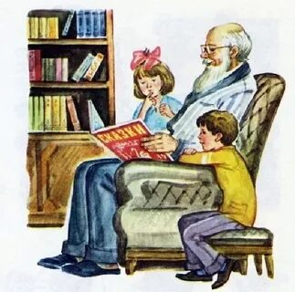
Известна истина: что заложено в человеке с начала жизни, то остается навсегда. В детском возрасте впервые происходит встреча ребенка с художественным словом - потешками, прибаутками, песенками, сказками, рассказами… От многообразия жанров, тематического поля детской литературы и умения взрослого выразительно преподнести произведение, зависит дальнейший интерес ребенка к книге, желание читать и размышлять, сострадать и удивляться, познавать новое и правильно говорить, а главное – любить книгу.
Семейное чтение способствует установлению более близких внутрисемейных контактов. Совместное времяпровождение за чтением поучительных или волшебных сказок способствует пополнению и накоплению жизненных знаний человека и затрагивает подсознание, тем самым оживляет родовую память.
Совместное чтение побуждает ребенка задавать вопросы, искать пояснение непонятных слов и выражений-значит вступать в диалог с близкими. Умение формулировать вопрос, стараться вникнуть в смысл ответа, почти всегда, способствует знакомству ребенка с народными традициями, обычаями.

Slide 5
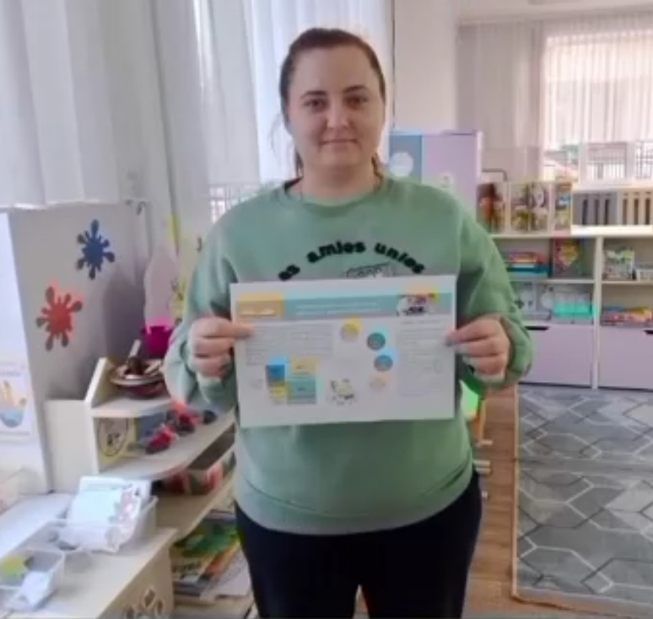
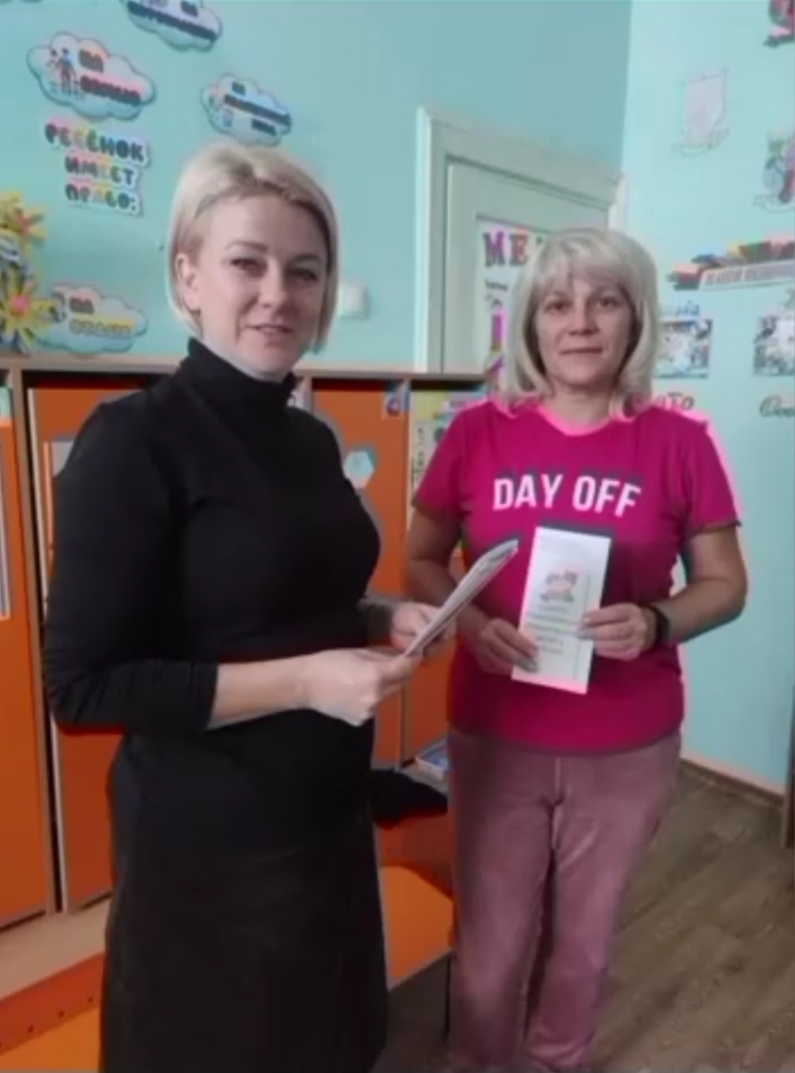
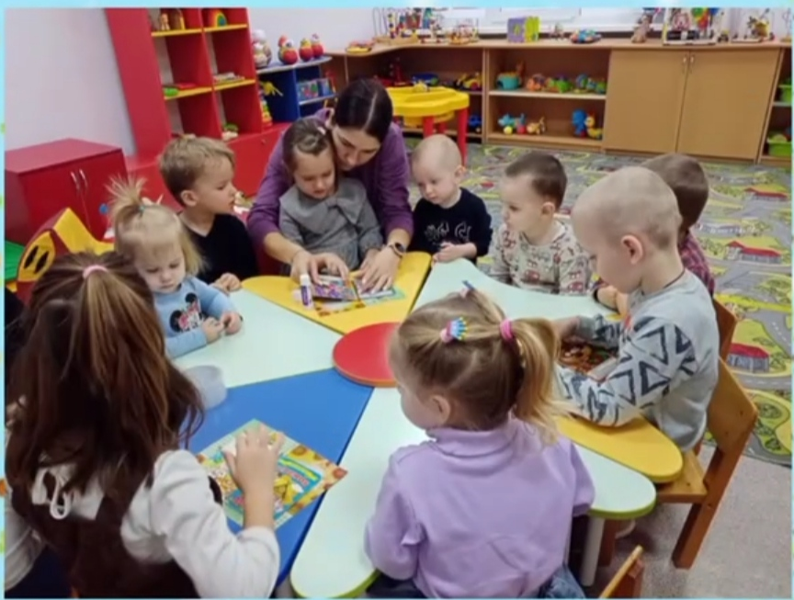
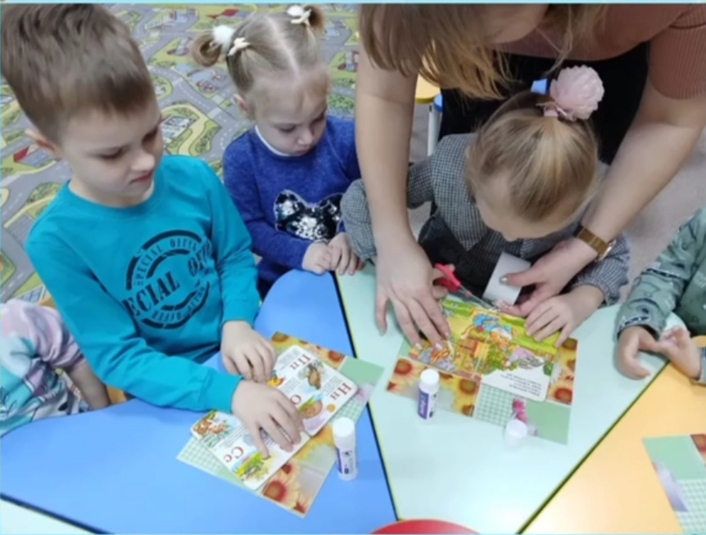
В детском саду реализуется долгосрочный проект «Читающая мама. Читающая семья». Педагогами были разработаны буклеты, памятки, информационные листы для родителей: «Советы родителям по привлечению детей к чтению», «Памятка для родителей о «щадящем чтении», «Виды семейного чтения».
Кроме того, совместно с родителями и ребятами старших групп, была организована продуктивная деятельность по «ремонту» книг малышам «Книжная мастерская»

Slide 6
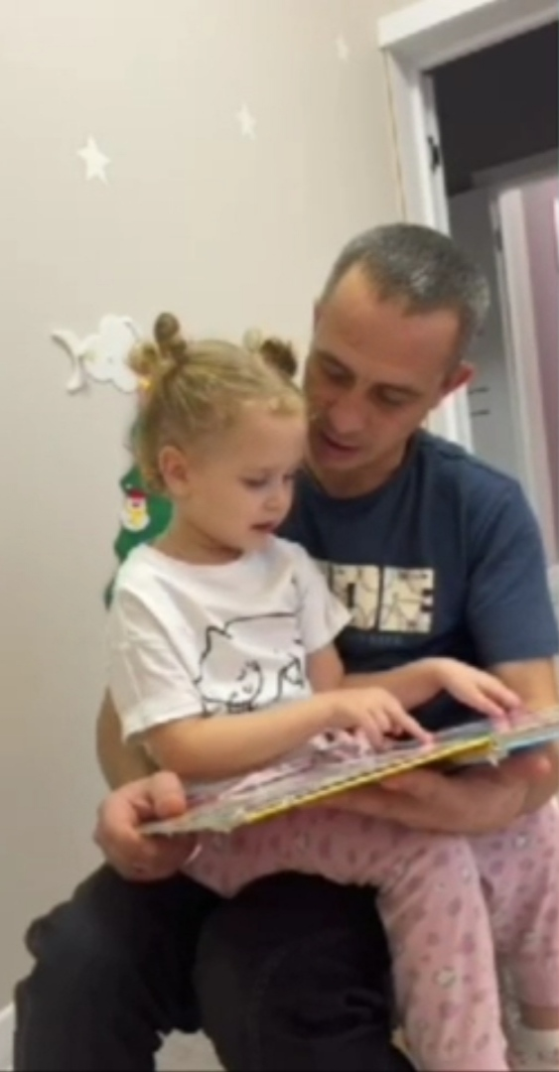
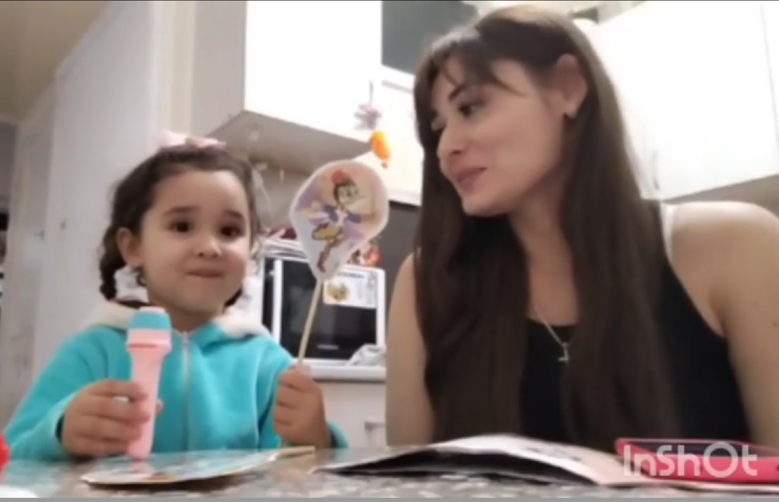
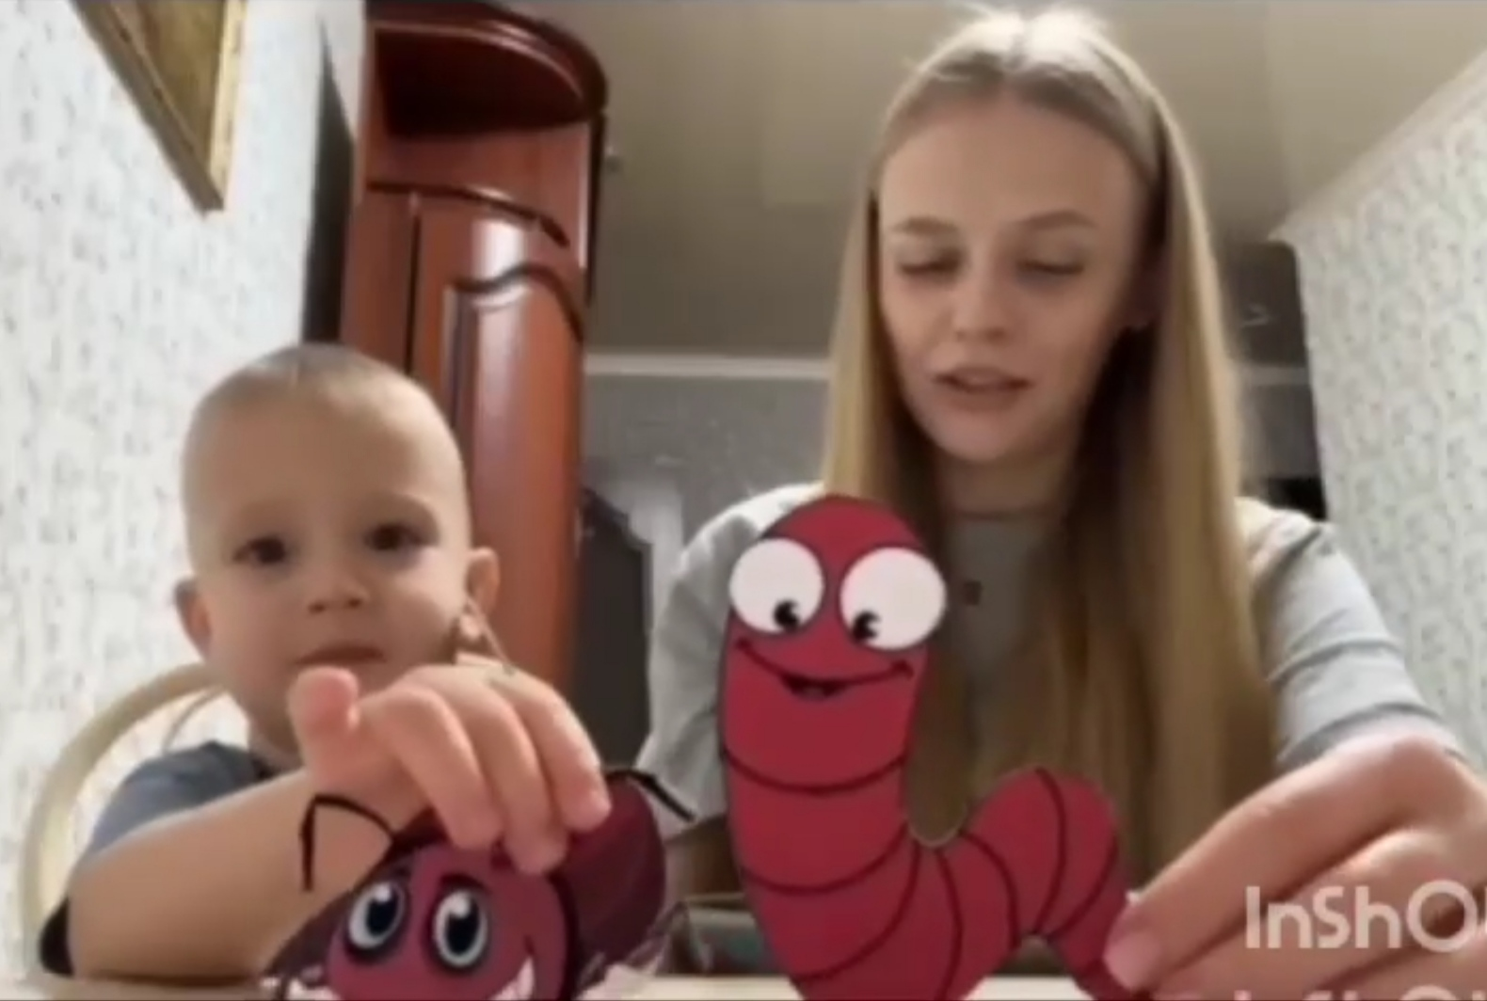
В рамках проекта педагоги проводили беседы с детьми о детских писателях, знакомили с их творчеством, обсуждали сюжет, героев произведений, их поступки, какими качествами они обладают.
Семьям воспитанников средних возрастных групп было предложено участие в семейном марафоне «Я начну, а ты закончи!». По желанию родителей, для марафона была выбрана сказка К. И. Чуковского «Муха-Цокотуха». Родители читали сказку, обыгрывали ее, рисовали персонажей.

Slide 7
Подводя итог проекта мы видим, что у детей сформировался интерес к процессу познания через книгу, развился интерес к чтению, появилась потребность в ежедневном домашнем чтении, обсуждении прочитанного.
У детей увеличился объем словаря, улучшилась коммуникативная база.
Дети научились различать и называть те чувства и эмоции которые они испытывают от прочитанного: радость, восторг, гордость, печаль, сострадание, сопереживание литературному герою.
Повысилась компетентность членов семей воспитанников в вопросах подбора детской литературы, правил чтения, формирования стойкого интереса к книге и печатному слову.

